Slide 1

Crack Tomb - Meilenstein 3
Team: Gabriel Moczalla, Jannick Knechtel ,Anne Döbler
Veranstaltung: 3D Game Projekt
Datum: 10.07.2015

Slide 2
Was wollten wir schaffen?
Spielbares Spiel (Prototyp)
- Kollisionen (Spieler-Wand, Licht-Wand,
Licht-andere Objekte)
- Timer
- man kann gewinnen, man kann verlieren
- Bewegen des Spielers
- Umlenken des Lichtstrahls

Slide 3

Was haben wir geschafft?
  1.Kollisionen (Spieler-
  Wand,Licht-Wand, Licht-
  andere Objekte)
  2. Timer
  3. man kann gewinnen; man
  kann verlieren
4. Bewegen des Spielers
5. Umlenken des Lichtstrahls

Slide 4
Was haben wir noch geschafft?
Einige 3D-Modelle (Spiegel, Kristall, Boden) angefangen zu erstellen
Inventar teilweise implementiert
Erstellung weitere Levels

Slide 5
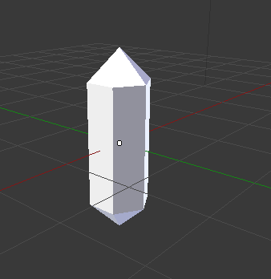
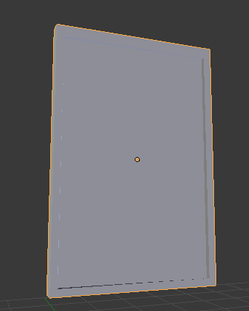
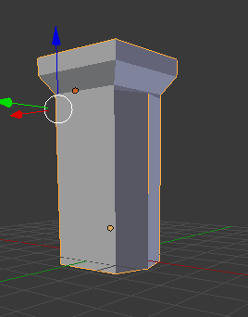
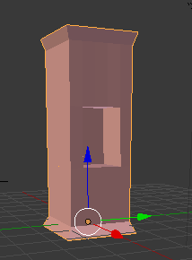
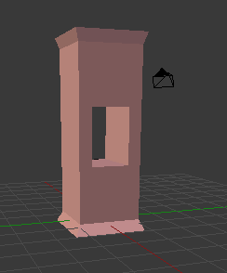
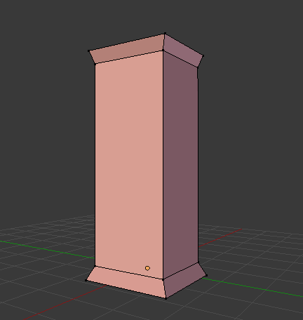

Slide 6
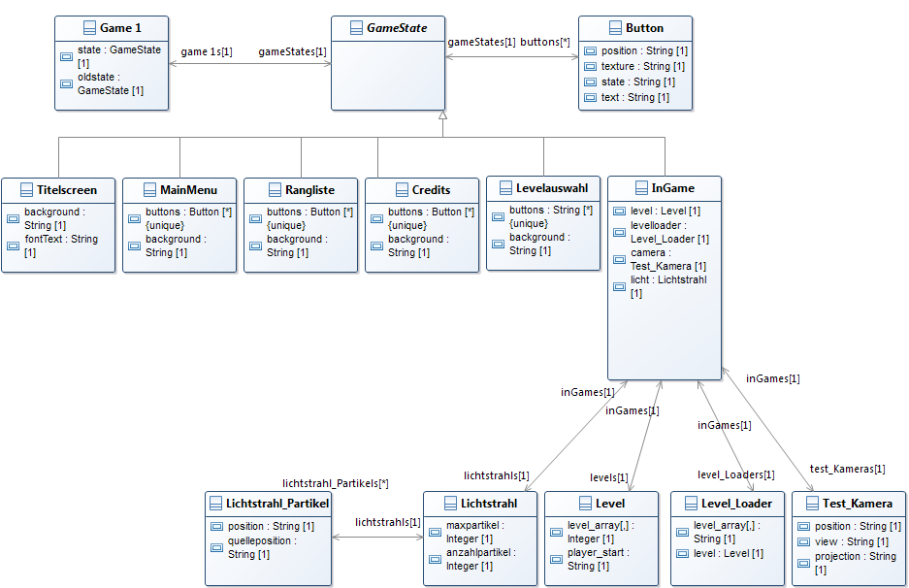
Klassendiagramm Vorher:

Slide 7
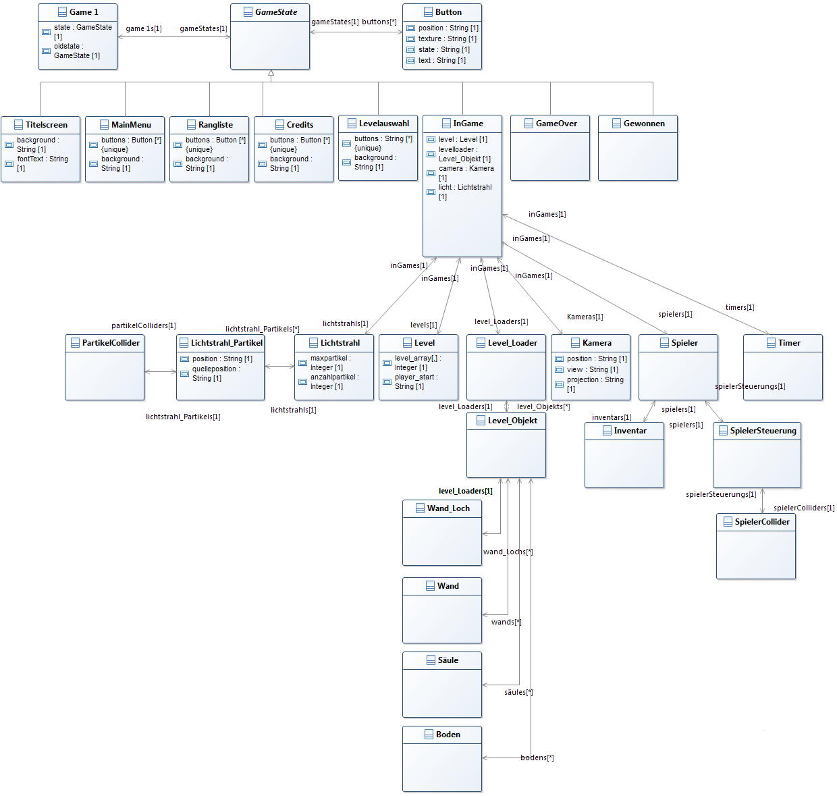
Klassendiagramm Nachher:

Slide 8
Wer hat was gemacht?
Gabriel → - Kollisionen (Spieler/Partikel)
- Bewegen des Spielers (Steuerung)
- Umlenken der Partikel
Jannick: → - Level angepasst
- neue Level ausgearbeitet
- Lichtquelle in Level eingebunden
Anne: → - Umsetzen des Timers
- kann Gewinnen (Gewonnen-Screen)
kann Verlieren (Verloren-Screen)
- Modelle

Slide 9
Wie haben wir uns organisiert?
Per Skype - Konferenz
Jeden Montag um 17.00 Uhr
Aufgaben bis zum nächstes Treffen bei GitHub hochladen
Treffen : - Vorstellen der jeweiligen Aufgabe
- Verteilen der nächsten Aufgaben
Anne → Dokumentation der Treffen

Slide 10
Gab es Probleme?
Zeitliche Probleme (Uni, Vorträge, usw.)
Koordinatenachsen wurden nicht abgestimmt

Slide 11
Live Demo

Slide 12
Nächster Meilenstein
Termin: 06.09.2015 (Abgabetermin!)
Ziel: Fertiges Spiel
- Levelauswahl
- alle Modelle, Texturen, Sounds erstellt
und ins Spiel eingebunden
- Rangliste
- Credits
- Nutzbares Inventar, Score

